Slide 1
وزارة التعليم العالي والبحث العلمي
جامعة صلاح الدين– أربيل كلية القانون
المادة: تاريخ القانون
المرحلة الاولى
نشوء القانون وتطوره
المحاضرة السادسة
سربست قادر حسين
تاكه محمد أحمد
السنة الدراسية: 2023-2024
Email: sarbast.husen@su.edu.krd
Taka.Ahmed@su.edu.krd

Slide 2
الحكم الإلهي
العرف
القانون المدون

Slide 3
1-الحكم الإلهي
قام الناس بتوكيل امورهم القضائية الى الإلهه ومن يدعي الاتصال بالاله هم:
في نطاق الأسرة كان رب الأسرة
وفي خارجها فكان الكهنة (وكان الحاكم أو الملك في نطاق المدينة)

Slide 4
الحاكم القانوني يصدر على صورة قرار يستوحيه الكاهن من إرادة الالهه.
(نقد الحكم الالهي):
1- انه خاص بالنزاع المعروض ولايسري على اي قضية اخرى وان كانت مشابهه للقضية المعروضة ولتبرير هذه لقضية(هو لعل الالهه وجدت شيء مختلف في القضيتين لم يلحظه البشر) فأصدرت الحكم مختلف.
2- وهنا كانت القاعدة القانونية ينقصها عنصر مهم وهو العموم ولقد بلغته فيما بعد.
3- وينقصها عنصر اخر وهو قوته الملزمة من شعور الناس بوجود جزاء دنيوي تنزله السلطة العامة على من يخالفة.

Slide 5
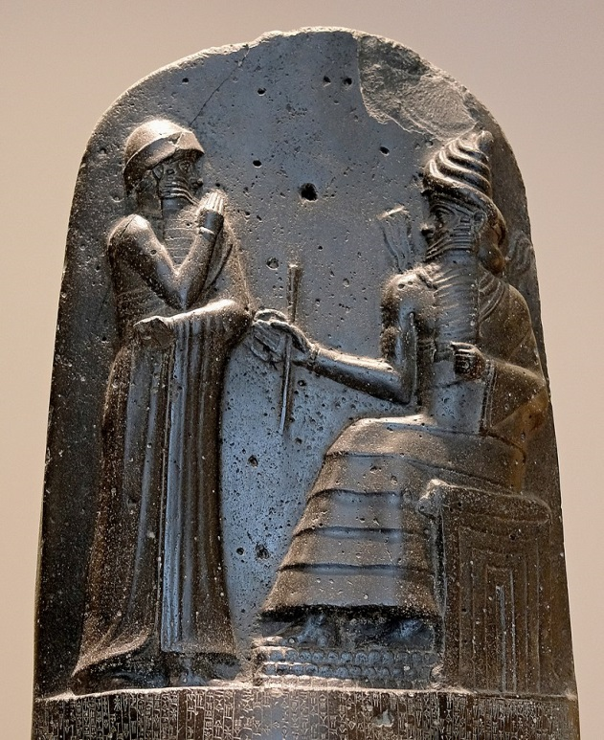
الأمثلة لحكم الإلهي
في العراق القديم كانوا يعتبرون لكل مدينة اله أو آلهه تكون سيده لهم وخاص بهم وكانوا يحكمون في العراق القديم ويدعون انهم لايصدرون حكما الا تحقيقا لرغبة الآلهه ومثال ذلك صورة حمورابي عند الاله شماس وهو يأخذ الأحكام السماوية.
اما في مصر كانوا يعتقدون انه الاحكام القانونية
من وضع الاله القانون (تحوت) وأما الهه
العدل (معات)فكانت ترعي تطبيقه.

Slide 6
2-العرف
العادات الدينية
عدم تشابه الحكم الألهي تقدم المجتمع واستقرار الأحكام القانونية توحدت صور الحكم الإلهي في قضايا المتشابهة اصطلاح العادات الدينية (اكتسبت صفة العموم ومفتقرة الى الجزاء الدنيوي).

Slide 7
ظهور العرف
بعد تقدم الحضارة وجد المجتمع ان الخروج على القواعد المنظمة لايؤدي الى سخط الآلهة فحسب بل والى الإضرار بمصالح المجتمع ومثله العليا فلذلك تدخل المجتمع ومثاله العليا الدنيوي بما يخالف وبهذا تطور العرف الديني (العادات الدينية) الى عرف قانوني.

Slide 8
الفرق بين العرف و العادة
العادة: هي إعتياد الناس على أمر جيلاً بعد جيل ما دون أن يولد الشعور لديهم إنه أمر ملزم.
العرف: هو إعتياد الناس على أمر أو سلوك معين أو في أمر ما بحيث ينشأ عن هذا الأعتياد شعور بإنه واجب و ملزم.

Slide 9
3-التقنين
1- مرحلة القانون العرفي أو القواعد القانونية غير المدونة:
الأقلية الحاكمة كانت تحتكر معرفة القواعد القانونية لكي تحقق مصالح افرادها على حساب مصالح افراد المجتمعات الأخرى، وحاولت هذه الأقلية ان تحتفظ ببقاء القواعد القانونية سرية لا يطلع عليها احد من الجماعات الأخرى.
وقد ساعد بقاء القواعد القانونية سرية جهل افراد طبقة المحكومين وضعفهم أمام الطبقة الحاكمة وبقاء الحال بهذا الشكل جعل المحكومين الضعفاء دائما امام الحاكم.
2- مرحلة القانون المدون:
نتيجة انتشار الكتابة ولشعورهم بالرغبة في المساواة بأفراد الطبقة الحاكمة ونتيجة لمساع سلمية حيناً أو رضوخاً لأعمال القوة في بعض الأحيان قامت الطبقة الحاكمة بنشر أحكام القواعد القانونية العرفية، وبتسجيل العرف في مجموعات رسمية ظهر القانون المدون.

Slide 10
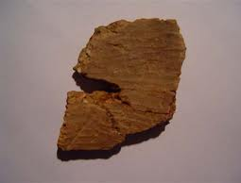
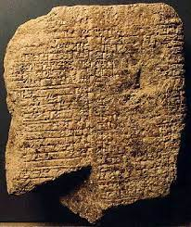
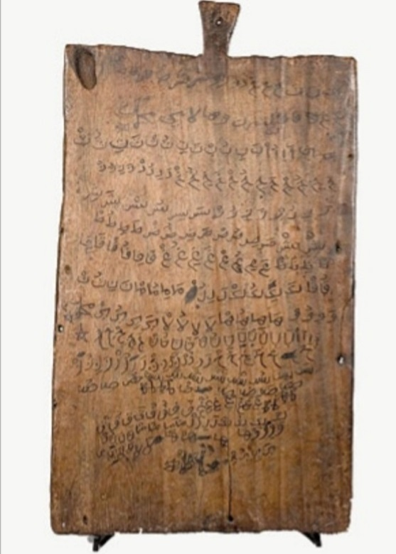
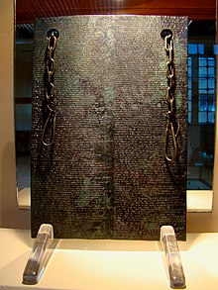
وقد كتبت القوانين القديمة على ألواح من الحجر الصلد و البرنز أو الفخار أو الخشب.
وكانت تعلن في المعابد أو الأسواق أو الساحات العامة.

Slide 11
الأسئلة المتوقعة لمحاضرة اليوم
عدد وسائل تطوير القانون؟ ئامرازةكانى ثيَشكةوتنى ياسا بذميَرة؟
كيف كان الحكم الإلهي؟ ماهي خصائصها؟ فرمانى خواى ضؤن بوو؟ تايبةت مةنديةكانى ضي بوون؟
مييز بين العادة و العرف؟ جياكارى بكة لة نيوان داب ونةريت؟
لماذا لجئ الأنسان الى التقنين؟ بؤضي مرؤظ ثةناى بردة بةر نووسينةوة؟

